Slide 1
부서_프로젝트 관리 분석
작성자
고두현
소속
SGH. 정보시스템실. 정보개발팀
작성일
21.07.15

Slide 2
문서 업데이트 이력
날짜 | 업데이트 내용 | 업데이트 페이지 | 변경자
21.07.14 | 초안작성 | 전체 | 고두현

Slide 3
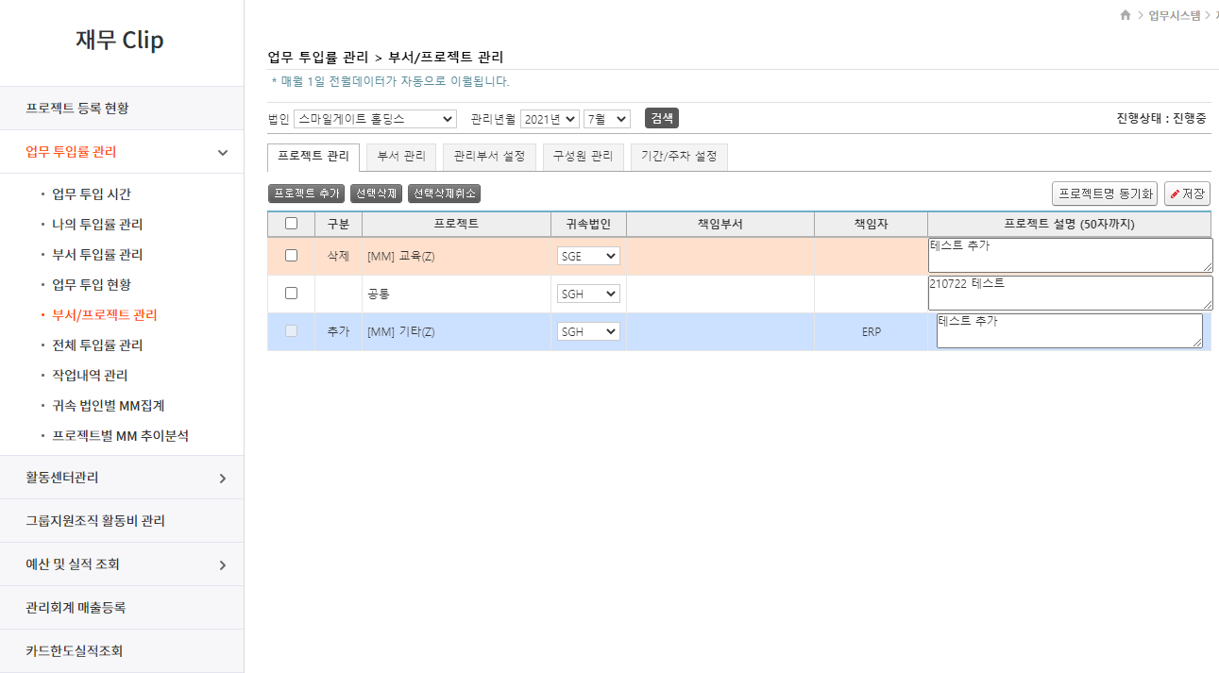
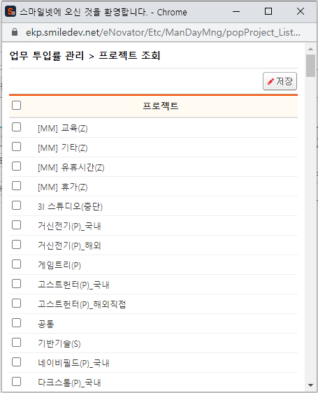
재무Clip > 업무 투입률 관리 > 프로젝트 관리
Description
1. 법인 or 3. 검색 (동일 함수 실행)
- fnSelect()
↓
SelectCloseMngList() : 마감기간 조회
exec EKPETC.dbo.
up_MANDAY_CLOSE_MNG_SELECT
@COM_CD, @WORK_YM, @DEPT_CD
↓
fnCheckCom()
2. 관리년월
- fnYYMMChange()
4. 프로젝트 관리
- fnTabsChange('1')
5. 프로젝트 추가
- fnSelProject()
: 프로젝트 조회 팝업
↓
fnSaveGubun()
: 팝업창 저장버튼
↓
fnSave()
: opener.$("#tab_1 .List_Table tbody").append(tblHTML);
6. 선택삭제
- fnDeleteRow(tab, obj, chkNm)
7. 선택삭제취소
- fnCancelRow(tab, obj, chkNm)
8. 프로젝트명 동기화
- fnSyncProject()
↓
fnDoSyncProject()
exec EKPETC.dbo.
up_MANDAY_PROJECT_MNG_SYNC
@WORK_YM, @COM_CD, @USER_ID
9. 저장
- fnSaveProject()
↓
fnDoSaveProject()
exec EKPETC.dbo.
up_MANDAY_PROJECT_MNG_SAVE
@WORK_TYPE, @WORK_YM, @COM_CD, @PJT_CD, @PJT_NM, @PJT_GB, @PJT_SORT, @USER_ID, @BELONG_COM_CD, @PJT_DESC
1
2
3
4
8
9
5
6
7
[Page Loading]
// 법인리스트 가져오기
public void GetCompanyLIst() {
string strConn = base.GetDBConnect("GWDB");
...
oDbMgr = new CommDBMgr.DBReader();
dt = oDbMgr.GetDataTable("select * from MDI.dbo.VW_COMPANY_MM order by sort_no", "COM_LIST", strConn);
...
}

Slide 4
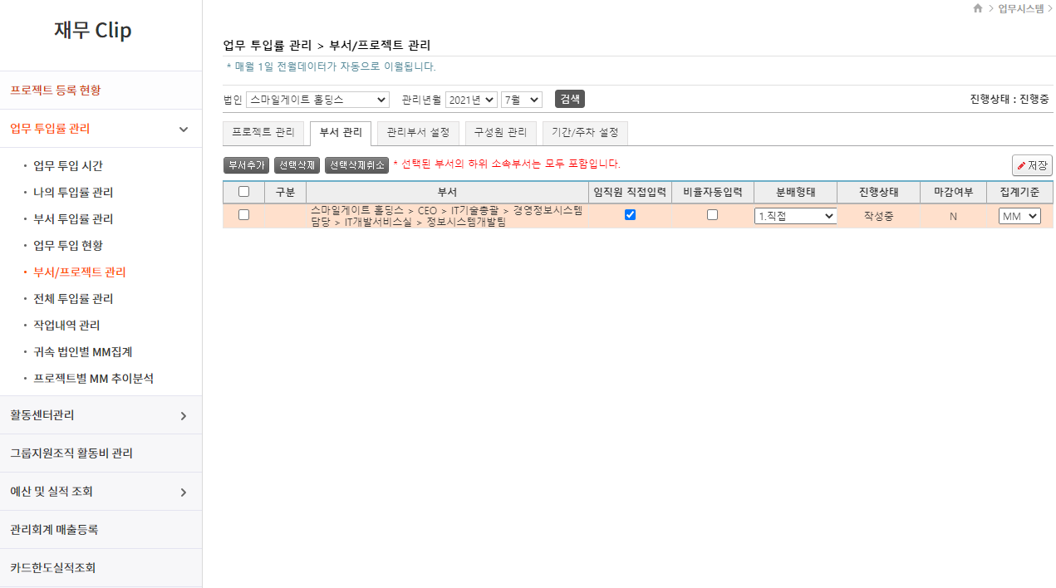
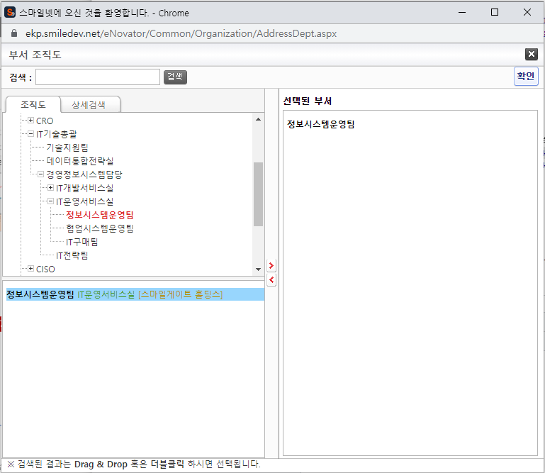
재무Clip > 업무 투입률 관리 > 부서 관리
Description
1. 부서 관리
- fnTabsChange(‘2')
2. 부서 추가
- fnPopDeptOrg('D')
: 부서 조직도 팝업
3. 선택삭제
- fnDeleteRow(tab, obj, chkNm)
4. 선택삭제취소
- fnCancelRow(tab, obj, chkNm)
5. 저장
- fnSaveProject()
↓
fnDoSaveDept()
exec EKPETC.dbo.
up_MANDAY_DEPT_MNG_SAVE
@WORK_TYPE, @WORK_YM, @COM_CD, @DEPT_CD, @USER_INPUT_YN, @DEPT_TYPE_CD, @DEPT_TYPE_NM, @USER_ID", sUse, @RATIO_AUTO_YN, @DEPT_ERP_YN, @SUMMARY_TYPE
1
2
3
4
5
[Page Loading]
// 부서조회
function SelectDeptMngList() {
...
url: "./ManDay_DeptPjt_Mng_ajax.aspx",
data: { sMode: 'SelectDeptMngList',
...
}
exec EKPETC.dbo.up_MANDAY_DEPT_MNG_SELECT
@COM_CD, @WORK_YM

Slide 5
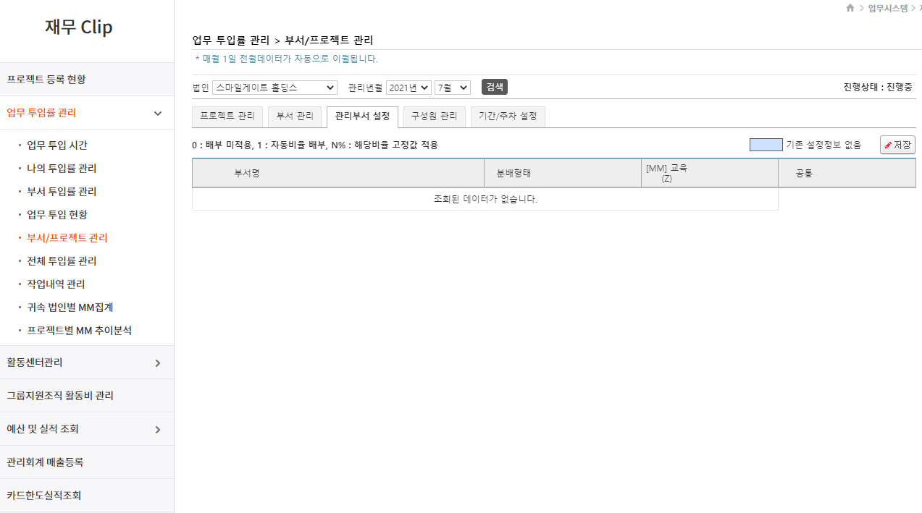
재무Clip > 업무 투입률 관리 > 관리부서 설정
Description
1. 부서 관리
- fnTabsChange(‘3')
2. 저장
- fnSaveDeptDevide()
↓
fnDoSaveDeptDevide()
exec EKPETC.dbo.
up_MANDAY_DEPT_MNG_DEVIDE_SAVE
@WORK_YM, @COM_CD, @DEPT_CD, @arrDEPT_DEVIDE, @USER_ID
1
2
[Page Loading]
//관리부서설정 프로젝트 조회
function SelectDeptProjectList() {
...
url: "./ManDay_DeptPjt_Mng_ajax.aspx",
data: { sMode: 'SelectProjectMngList',
...
}
exec EKPETC.dbo.up_MANDAY_PROJECT_MNG_SELECT
@COM_CD, @WORK_YM

Slide 6
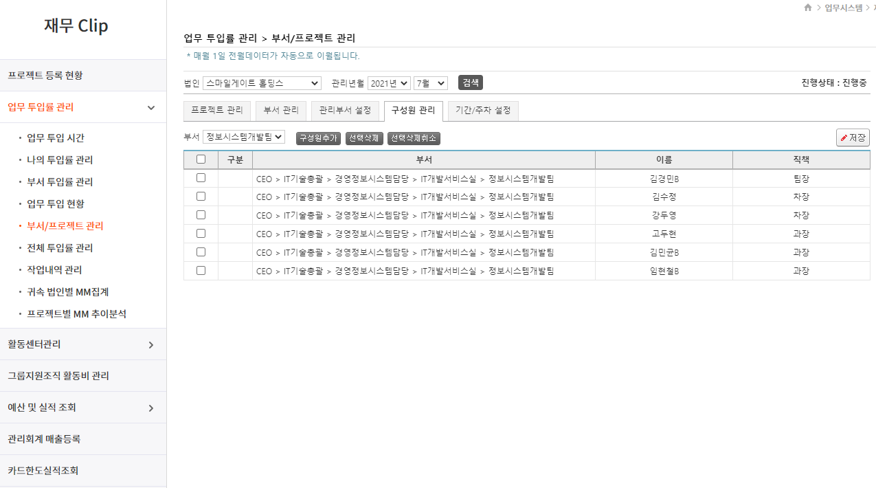
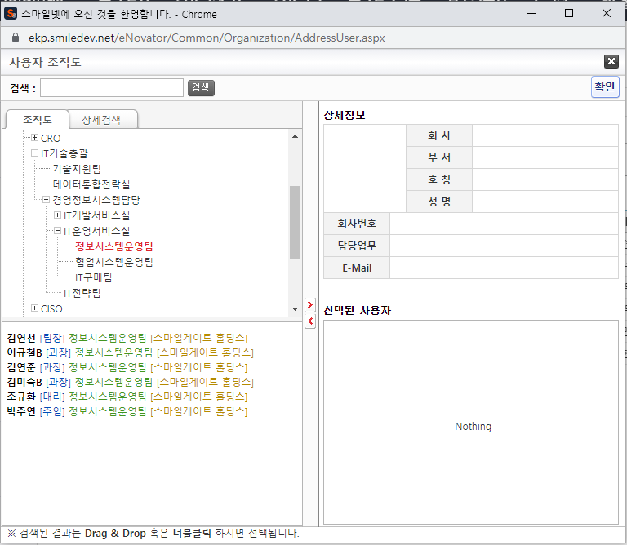
재무Clip > 업무 투입률 관리 > 구성원 관리
Description
1. 부서 관리
- fnTabsChange(‘4')
2. 부서 선택
- fnUserMngList()
3. 구성원 추가
- fnAddUserClick()
: 사용자 조직도 팝업
4. 선택삭제
- fnDeleteRow(tab, obj, chkNm)
5. 선택삭제취소
- fnCancelRow(tab, obj, chkNm)
6. 저장
- fnSaveUser()
↓
fnDoSaveUser()
exec EKPETC.dbo.
up_MANDAY_USER_MNG_SAVE
@WORK_TYPE, @WORK_YM, @COM_CD, @PARENT_CD, @USER_ID, @WRITE_ID
1
6
2
3
4
5
[Page Loading]
//구성원 조회
function SelectUserMngList() {
...
url: "./ManDay_DeptPjt_Mng_ajax.aspx",
data: { sMode: 'SelectDeptMngList',
...
}
exec EKPETC.dbo.up_MANDAY_DEPT_MNG_SELECT
@COM_CD, @WORK_YM

Slide 7
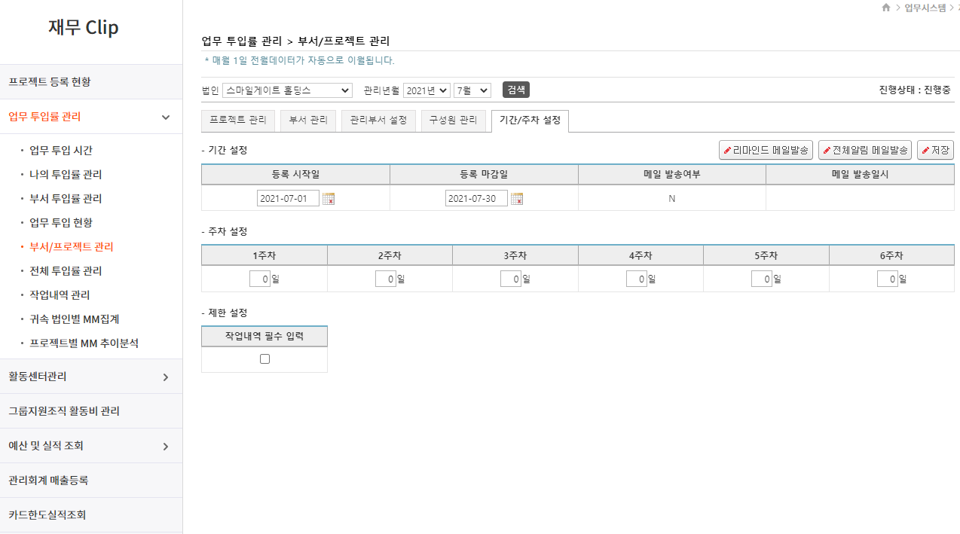
재무Clip > 업무 투입률 관리 > 기간/주차 설정
Description
1. 기간/주차 설정
- fnTabsChange(‘5')
2. 기간 설정
- 시작일 ~ 마감일 설정
3. 주차 설정
- 주차 별로 주차일 설정
4. 제한 설정
- 작업 내역 필수 입력 여부 설정
5. 리마인드 메일발송
- fnSendMailUser_Manual('Y')
6. 전체알림 메일발송
- fnSendMailUser_Manual('')
7. 저장
- fnSaveClose()
exec EKPETC.dbo.
up_MANDAY_CLOSE_MNG_SAVE
@WORK_YM, @COM_CD, @FROM_DT, @TO_DT, @WEEK_DAYS_1, @WEEK_DAYS_2, @WEEK_DAYS_3, @WEEK_DAYS_4, @WEEK_DAYS_5, @WEEK_DAYS_6, "@USER_ID, "@REQ_WORK_HISTORY_YN
1
5
6
7
2
3
4

Slide 8
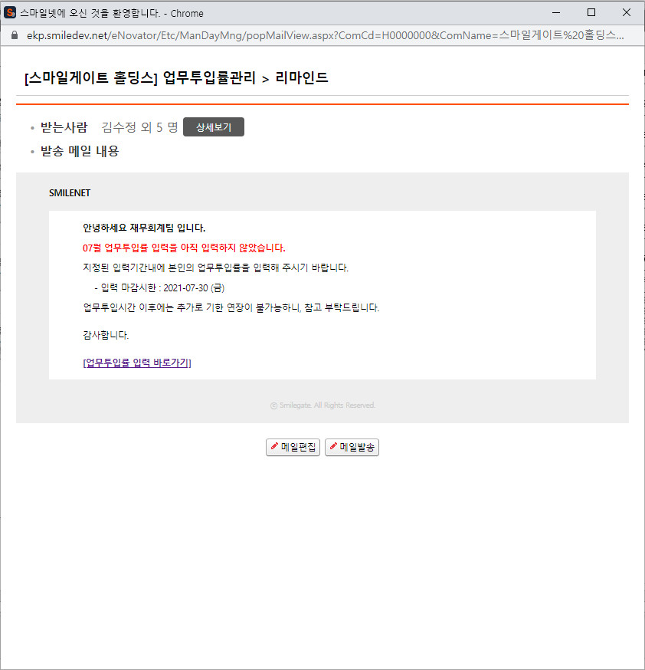
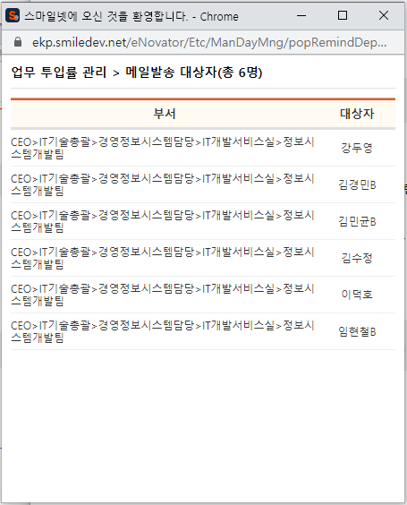
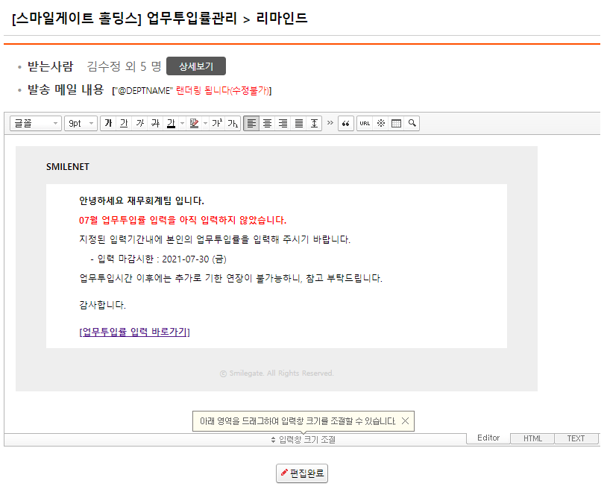
재무Clip > 업무 투입률 관리 > 기간/주차 설정 > 리마인드 메일 발송
Description
메일 편집 화면
1. 상세보기
- fnSendMailUserList()
2. 메일편집
- fnEdit()
3. 메일발송
- fnConfirm()
- protected void btnSend_Click()
↓
↓SendEtcMailUserClose()
↓
exec EKP_WORKFLOW.dbo.
USP_ALERT_INSERT_QUEUE_BY_MANDAY_USER_CLOSE_MANUAL
@WORK_YM, @COM_CD, @INS_ID, @BODY_TXT, @ISREMIND, @HOST_URL, @LeaderMailBody
4. 편집완료
- submitContents()
popMailView.aspx 페이지로 submit
1
4
2
3
[Page Loading]
// 메일 내용 가져오기
protected void Page_Load(object sender, EventArgs e) {
...
else if (Request["MailClass"] == "3" || Request["MailClass"] == "6") {
...
DataTable data = GetRemindMailEtcContents();
...
}
...
}
exec EKPETC.dbo.USP_GET_EMAILCOTENTS_BY_MANDAY_USER_CLOSE
@WORK_YM, @COM_CD, @INS_ID, @ISREMIND, @HOST_URL

Slide 9
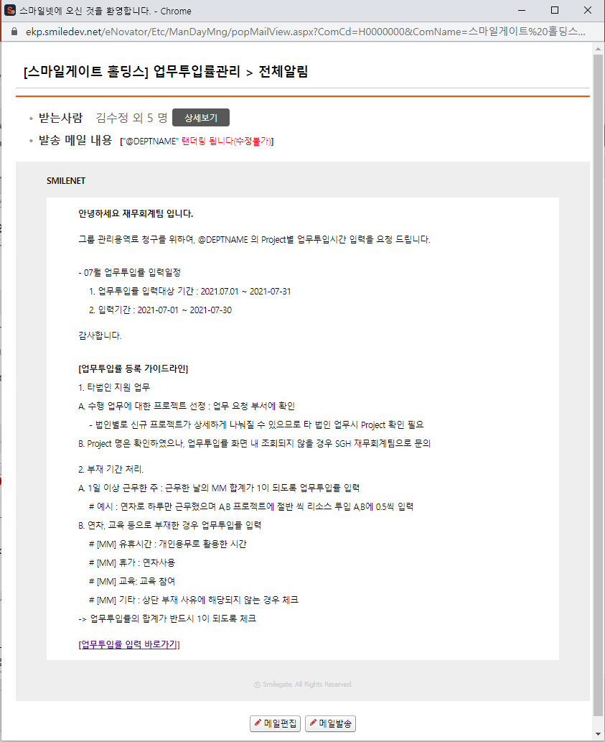
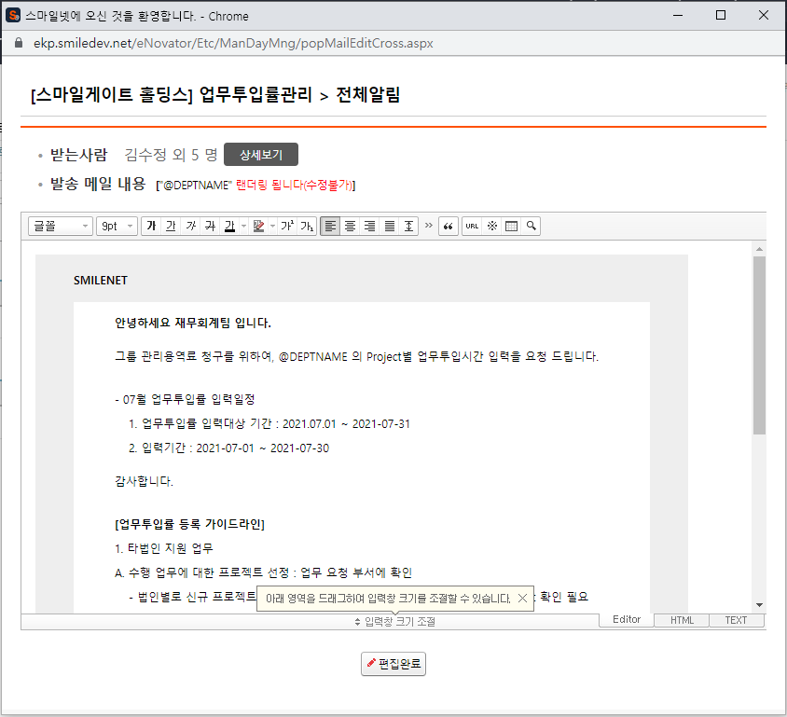
재무Clip > 업무 투입률 관리 > 기간/주차 설정 > 전체알림 메일 발송
Description
메일 편집 화면
1. 상세보기
- fnSendMailUserList()
2. 메일편집
- fnEdit()
3. 메일발송
- fnConfirm()
- protected void btnSend_Click()
↓
↓SendEtcMailUserClose()
↓
exec EKP_WORKFLOW.dbo.
USP_ALERT_INSERT_QUEUE_BY_MANDAY_USER_CLOSE_MANUAL
@WORK_YM, @COM_CD, @INS_ID, @BODY_TXT, @ISREMIND, @HOST_URL, @LeaderMailBody
4. 편집완료
- submitContents()
popMailView.aspx 페이지로 submit
1
4
[Page Loading]
// 메일 내용 가져오기
protected void Page_Load(object sender, EventArgs e) {
...
else if (Request["MailClass"] == "3" || Request["MailClass"] == "6") {
...
DataTable data = GetRemindMailEtcContents();
...
}
...
}
exec EKPETC.dbo.USP_GET_EMAILCOTENTS_BY_MANDAY_USER_CLOSE
@WORK_YM, @COM_CD, @INS_ID, @ISREMIND, @HOST_URL
2
3

